Slide 1



数据探索与数据预处理(5)EDA_mnist
覃雄派

Slide 2
提纲
MNIST数据集简介
PCA降维简介
T-SNE降维简介
降维实践
数据探索与数据预处理(5)EDA_mnist

Slide 3
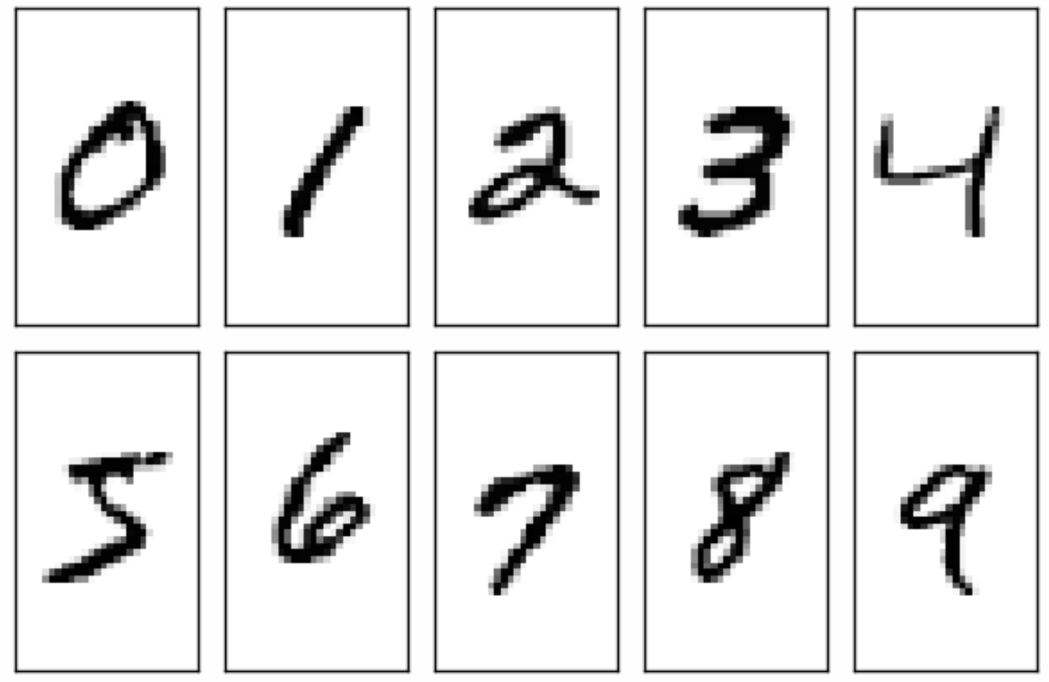
数据探索与数据预处理(5)EDA_mnist
MNIST数据集简介
MNIST数据集是一个有名的手写数字数据集
在机器学习领域，手写数字识别是一个很经典的学习例子
原有的MNIST数据集的每个样本为28×28的点阵图片
在scikit-learn库中每个样本为8×8的点阵图片

Slide 4

数据探索与数据预处理(5)EDA_mnist

Slide 5
数据探索与数据预处理(5)EDA_mnist
PCA降维简介
PCA的思想是将n维特征映射到k维上（k<n），这k维是全新的正交特征
这k维特征称为主成分，是重新构造出来的k维特征，而不是简单地从n维特征中去除其余n-k维特征
这k维的第1个维度，为原数据方差最大的方向
这k维的第2个维度，为与第1维正交的情况下，方差最大的方向
…
其它维度依此类推
PCA的数学原理和具体算法在此不展开

Slide 6
数据探索与数据预处理(5)EDA_mnist
PCA降维简介
图示
这是GIF动画

Slide 7
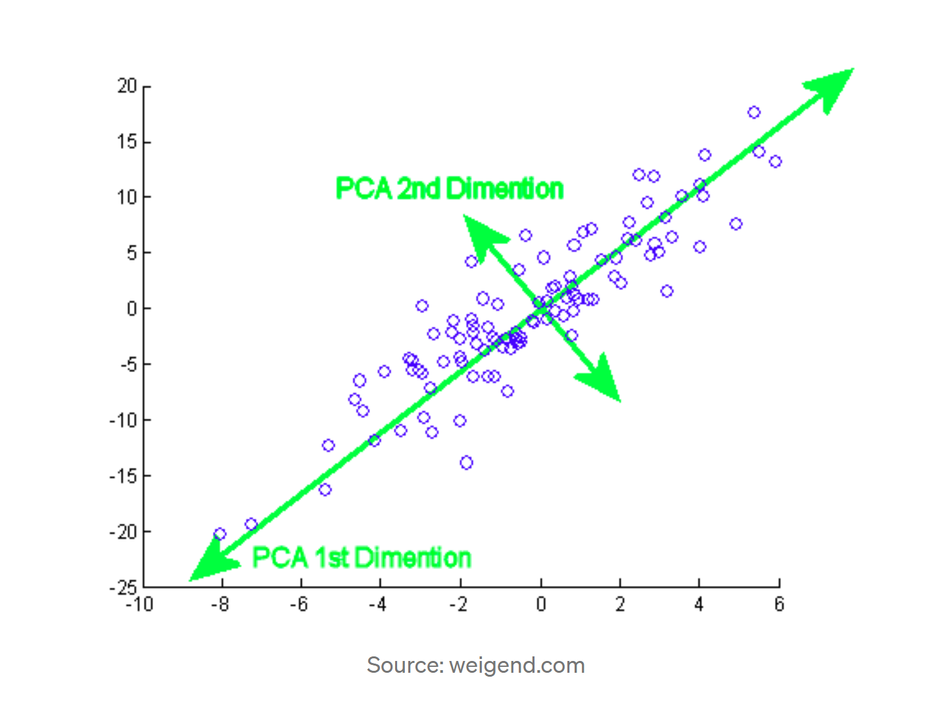
数据探索与数据预处理(5)EDA_mnist
PCA降维简介
图示

Slide 8
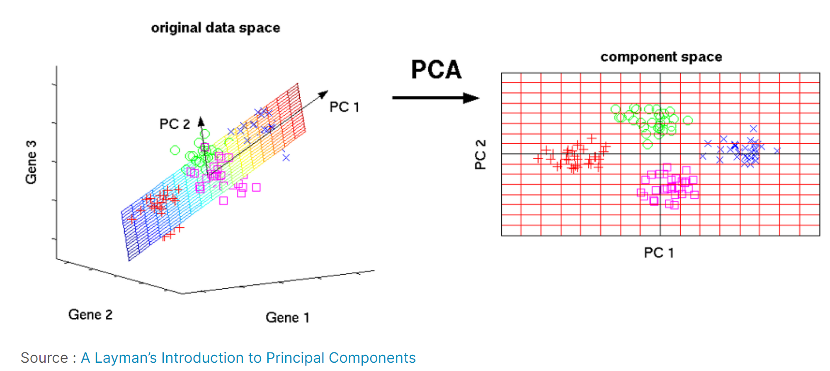
数据探索与数据预处理(5)EDA_mnist
PCA降维简介
图示

Slide 9
数据探索与数据预处理(5)EDA_mnist
T-SNE降维简介
将高维空间分布的点的距离，用条件概率来表示相似性
同时将低维空间分布的点的距离，也用条件概率来表示相似性
用相对熵来训练，使得低维空间和高维空间数据点的条件概率非常接近
进而把高维空间分布的点，映射到低维空间上
用通俗的话来所，经过训练，使得在高维空间距离较远的点，映射到低维空间后，距离也较远；在高维空间距离较近的点，映射到低维空间后，距离也较近
T-SNE的数学原理和具体算法在此不展开

Slide 10
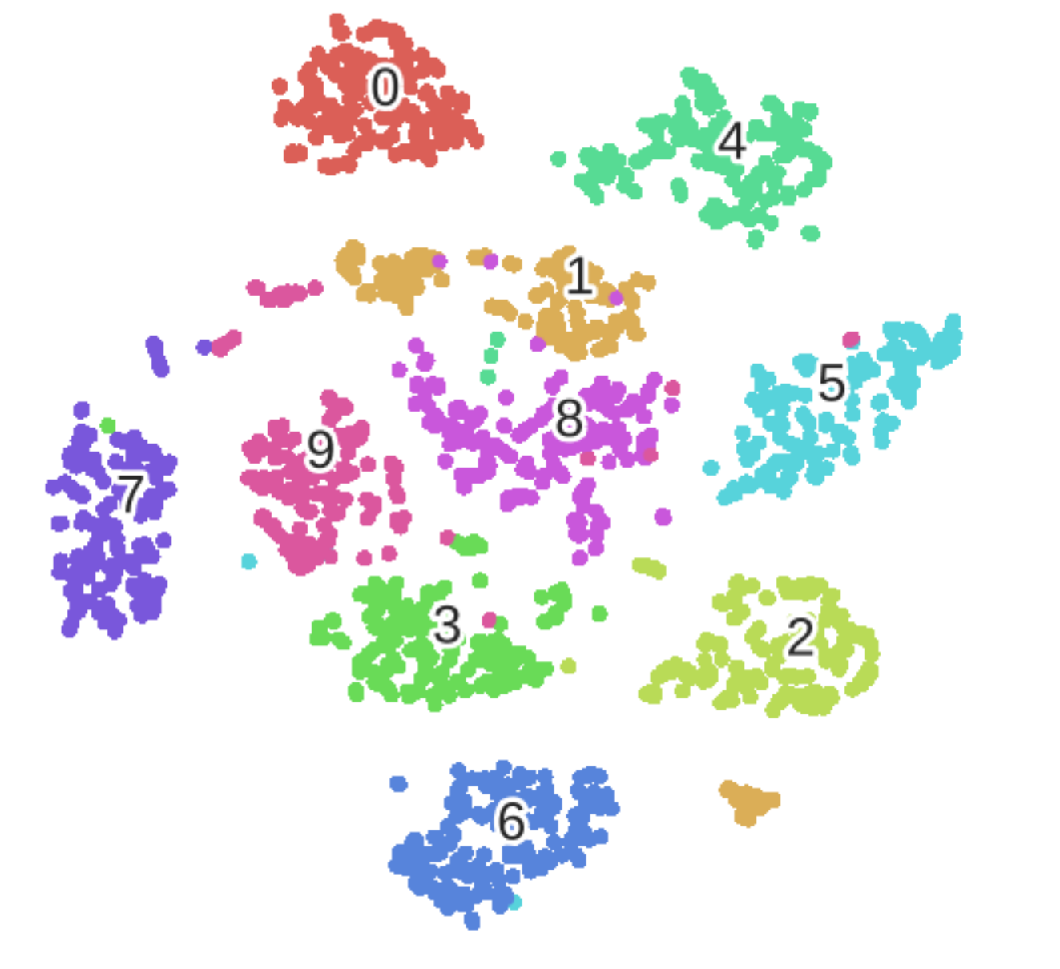
数据探索与数据预处理(5)EDA_mnist
T-SNE降维简介
T-SNE降维实例
MNIST数据集的降维效果

Slide 11
数据探索与数据预处理(5)EDA_mnist

Slide 12
数据探索与数据预处理(5)EDA_mnist
降维实践

Slide 13
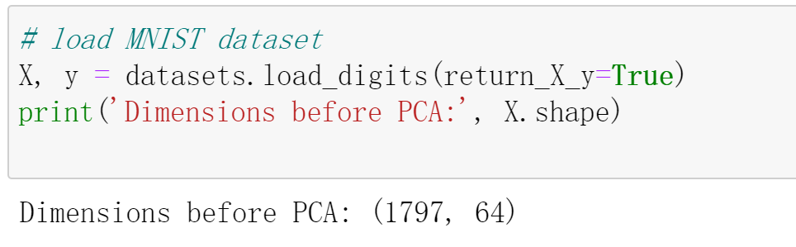
数据探索与数据预处理(5)EDA_mnist
降维实践
装载数据集
这里的每个样本是8*8的分辨率

Slide 14
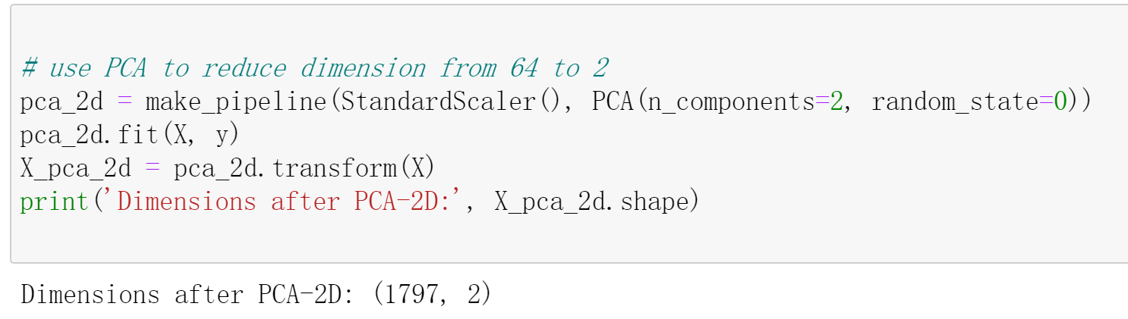
数据探索与数据预处理(5)EDA_mnist
降维实践
PCA方法进行降维
降为2维

Slide 15
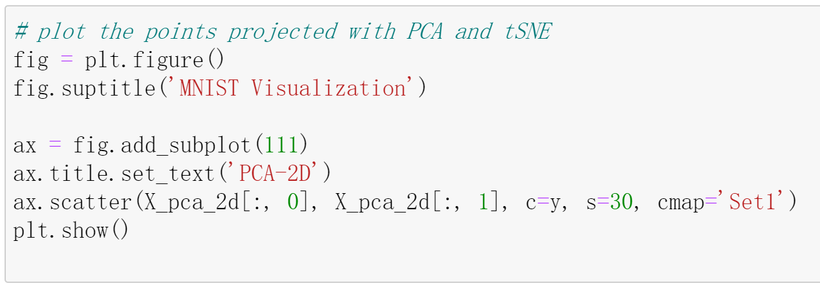
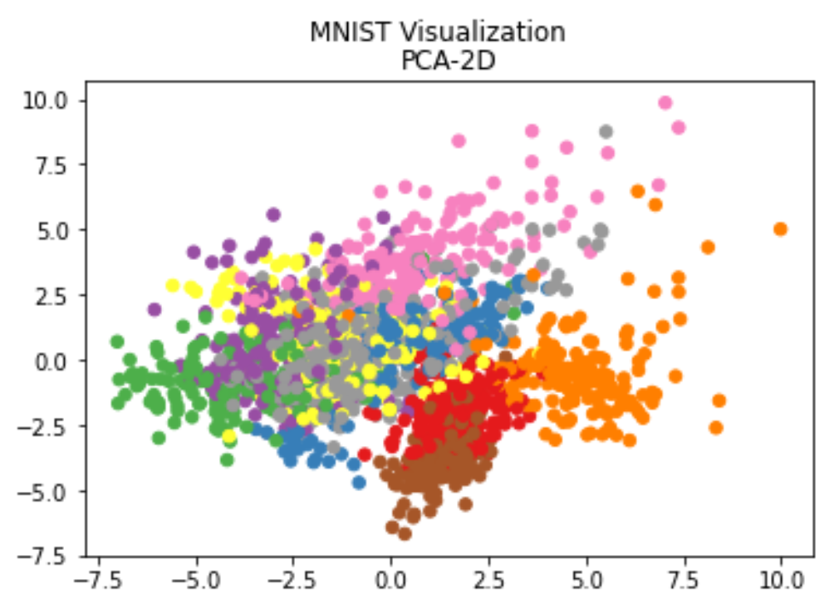
数据探索与数据预处理(5)EDA_mnist
降维实践
PCA方法进行降维
降为2维，可视化
不同数字的降维向量混绞再一起

Slide 16
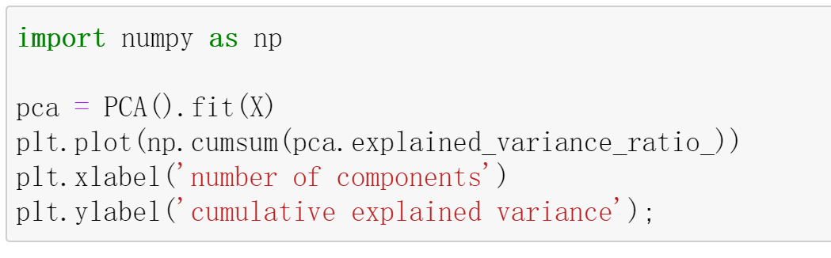
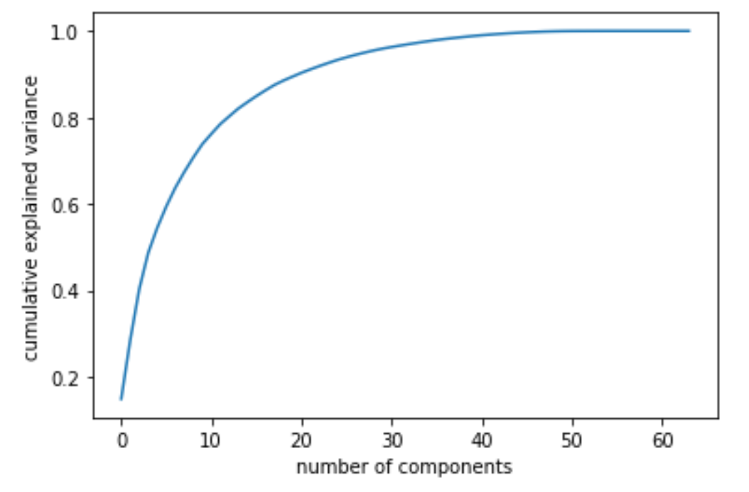
数据探索与数据预处理(5)EDA_mnist
降维实践
PCA方法进行降维
查看不同components数量、和可以解释的方差的关系

Slide 17
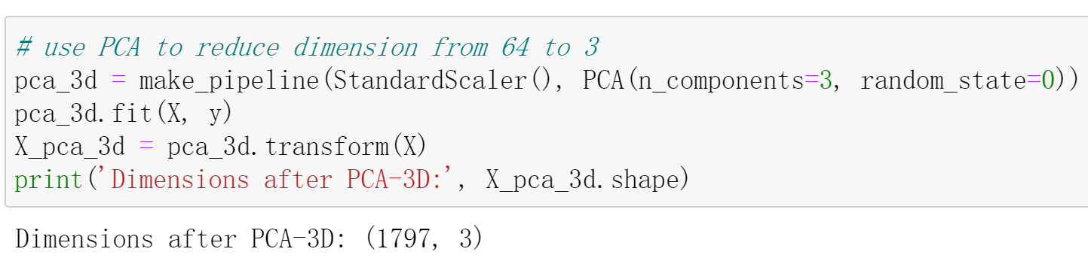
数据探索与数据预处理(5)EDA_mnist
降维实践
PCA方法进行降维
降为3维

Slide 18
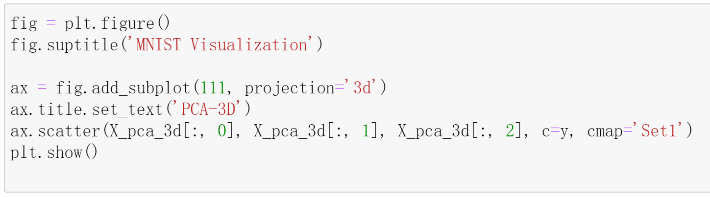
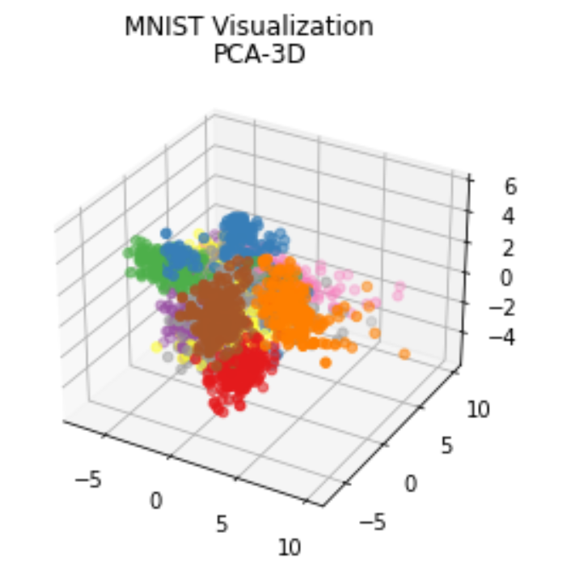
数据探索与数据预处理(5)EDA_mnist
降维实践
PCA方法进行降维
降为3维，可视化
不同数字的降维向量好像分开了

Slide 19
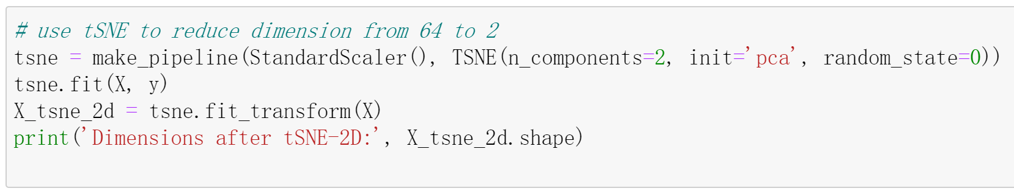

数据探索与数据预处理(5)EDA_mnist
降维实践
T-SNE方法进行降维
降为2维

Slide 20
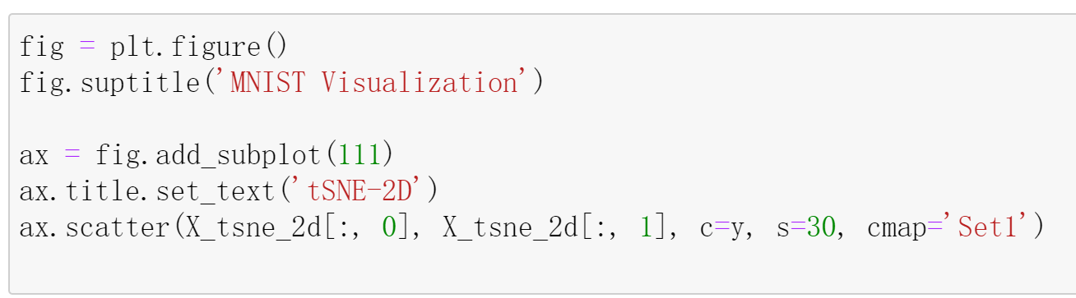
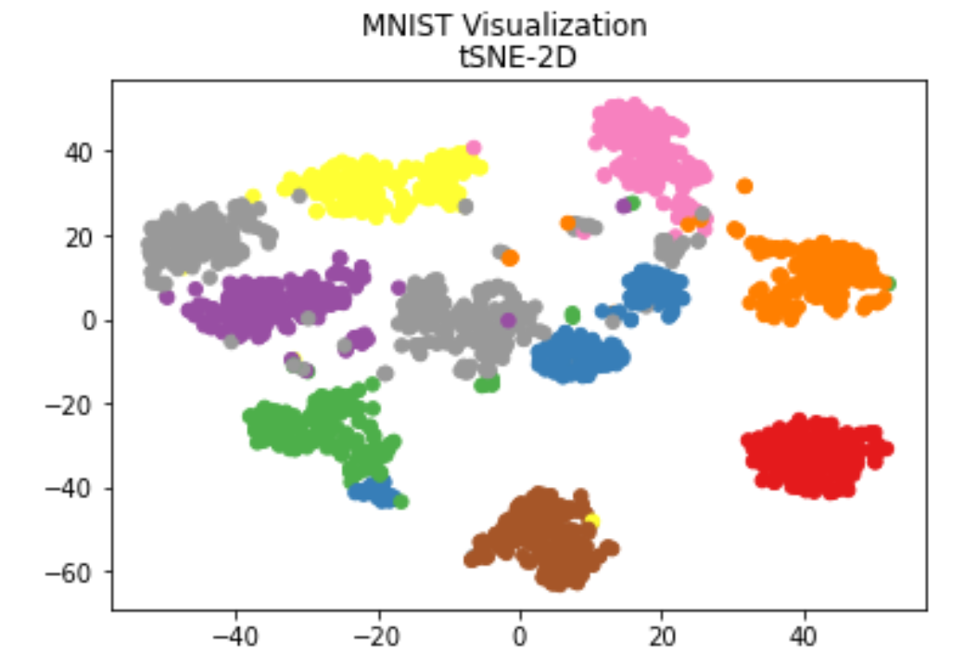
数据探索与数据预处理(5)EDA_mnist
降维实践
T-SNE方法进行降维
降为2维，可视化
不同数字的降维向量分开了

Slide 21
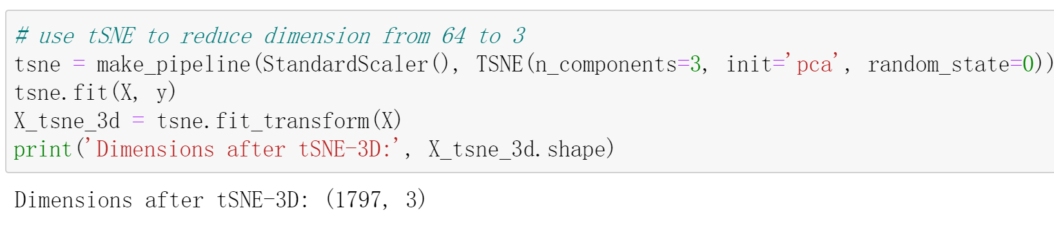
数据探索与数据预处理(5)EDA_mnist
降维实践
T-SNE方法进行降维
降为3维

Slide 22
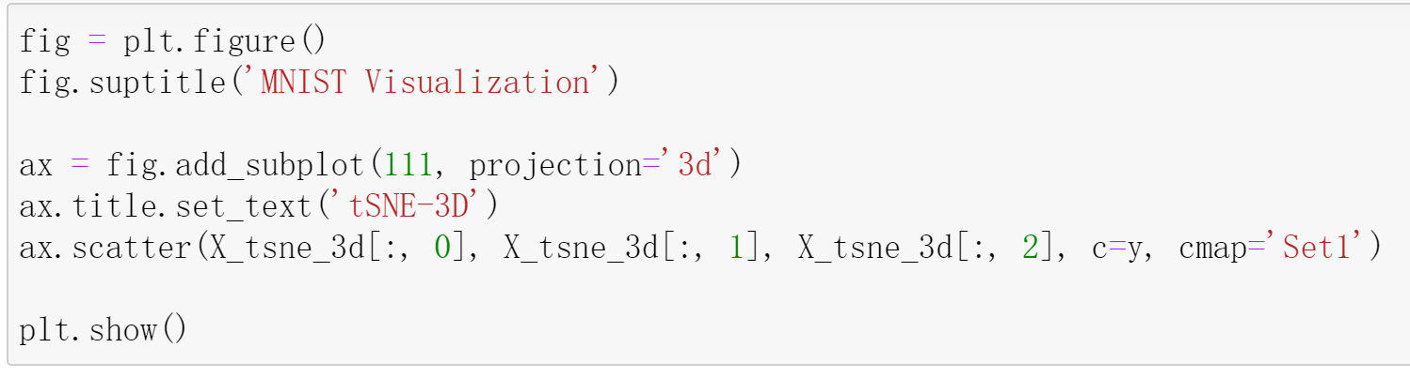
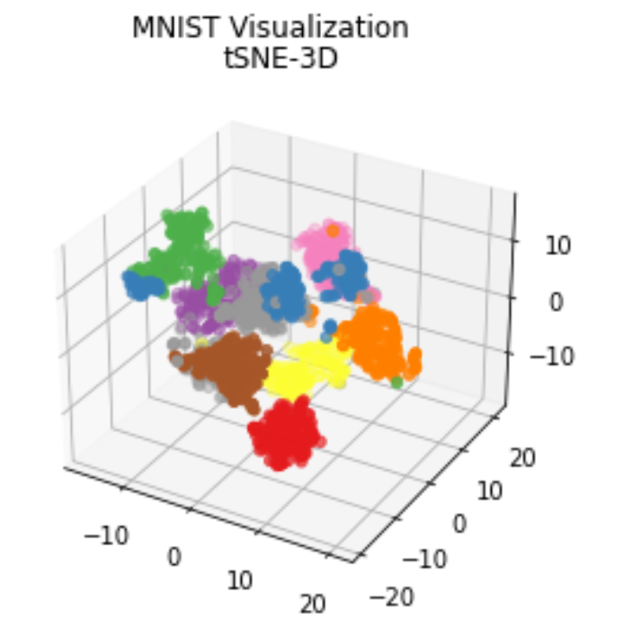
数据探索与数据预处理(5)EDA_mnist
降维实践
T-SNE方法进行降维
降为3维，可视化
不同数字的降维向量分开了

Slide 23
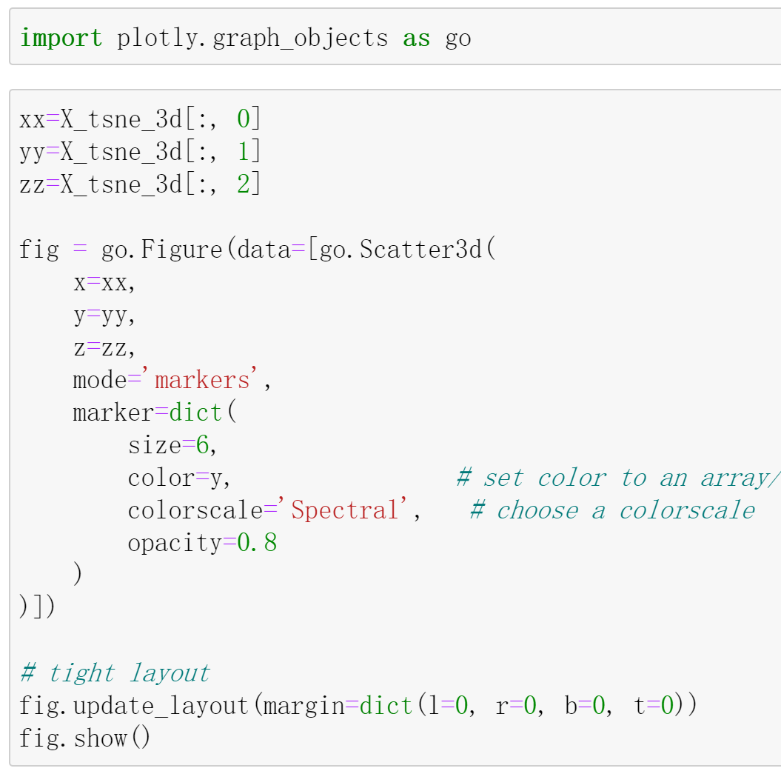
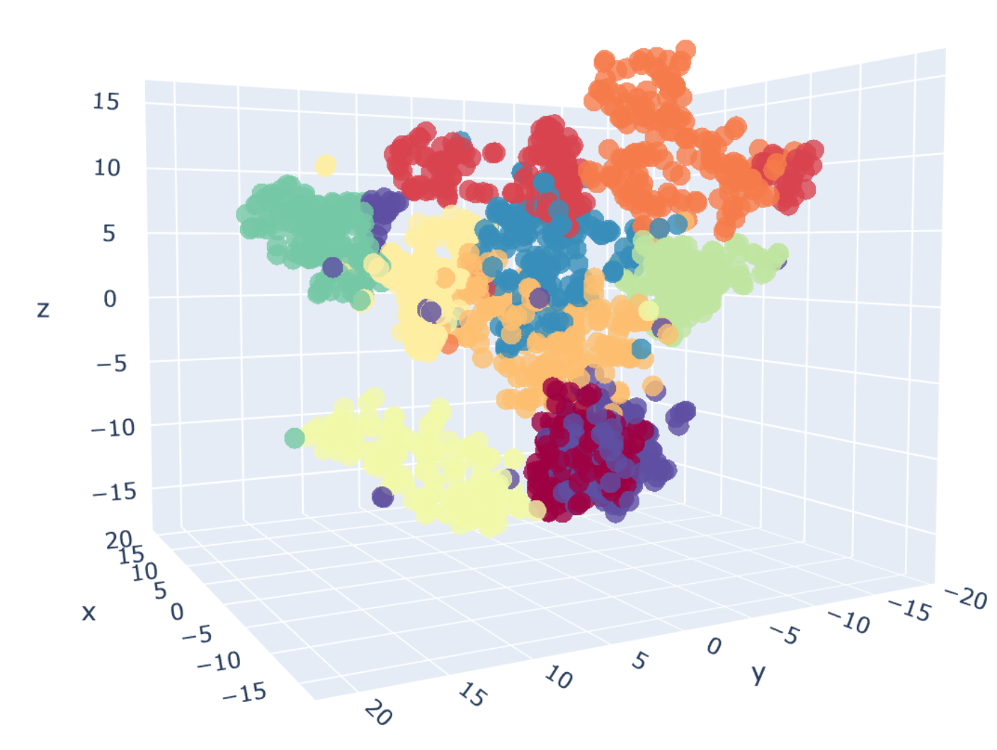
数据探索与数据预处理(5)EDA_mnist
降维实践
T-SNE方法进行降维
（利用plotly库）降为3维，可视化
在notebook里
可以对这个图进行旋转

